Slide 1
Слайд - презентация для сопровождения
урока – беседы по профилактике лесных пожаров
Тема:
«Условия возникновения и развития лесных пожаров»
Авторы:
преподаватели специальных дисциплин
КГБОУ СПО «Бийский лесхоз-техникум»
Гребенщикова Александра Викторовна
Зенкова Галина Николаевна

Slide 2
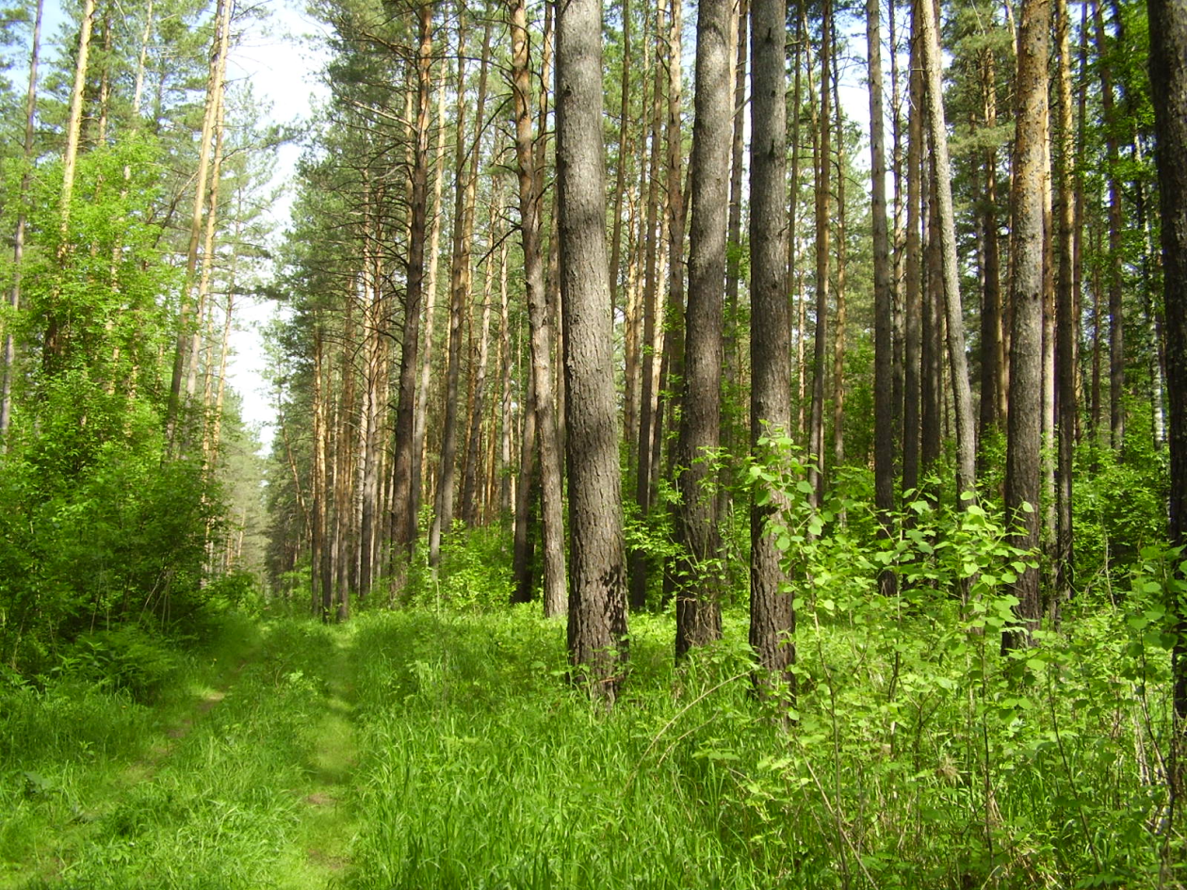
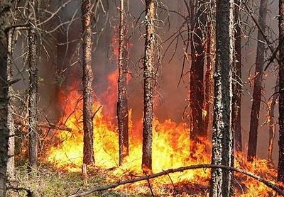
В Алтайском крае, за последние десять лет, по вине человека возникло более 80 % всех пожаров.
Их число составило около 7 000

Slide 3
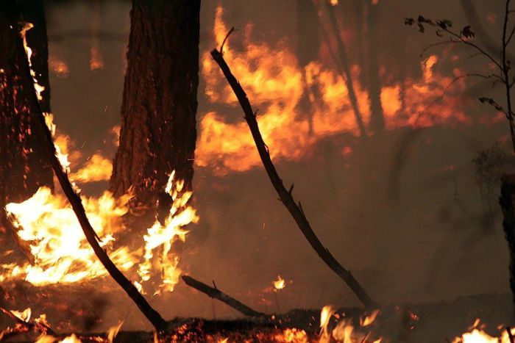
Лесной пожар – это неуправляемое, стихийное горение по лесной площади (территории)

Slide 4
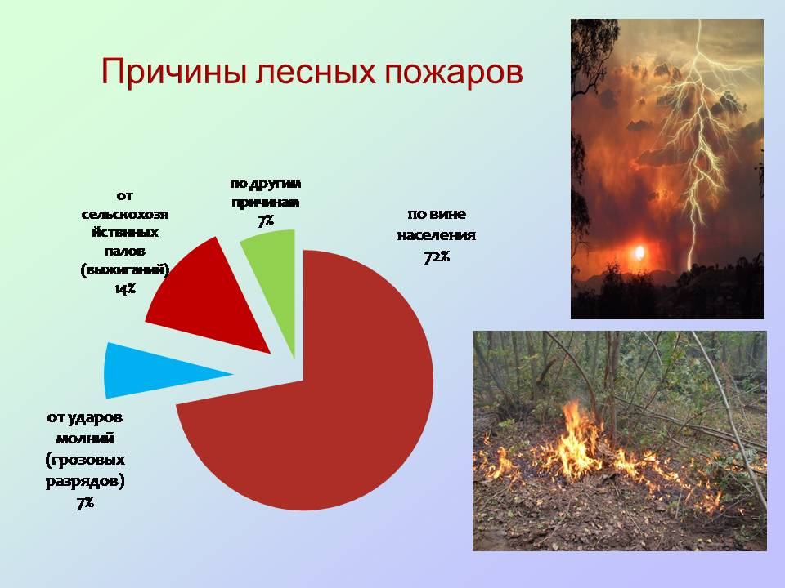

Slide 5
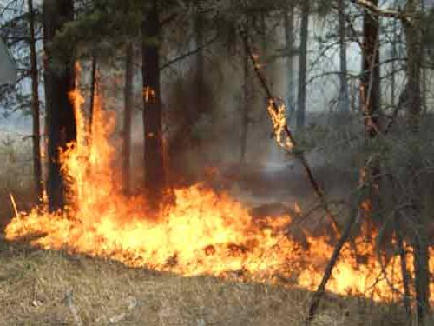
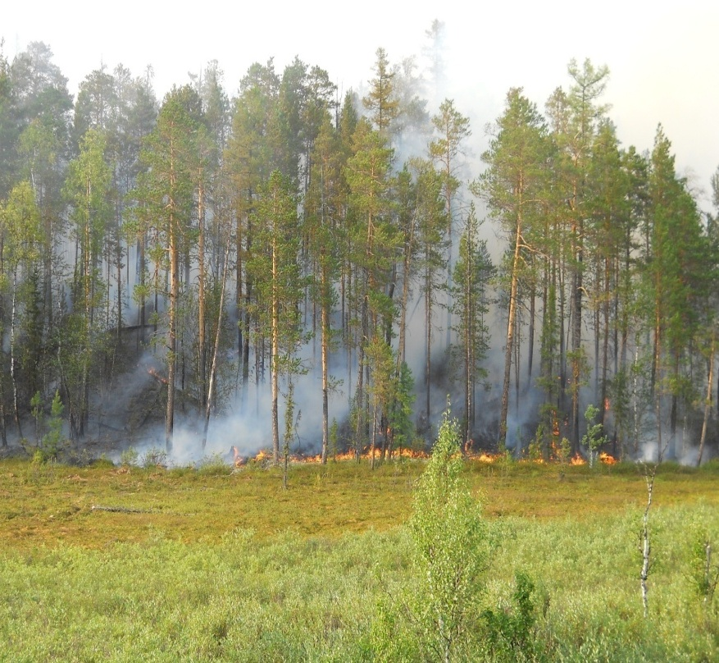
Что такое процесс горение?

Slide 6
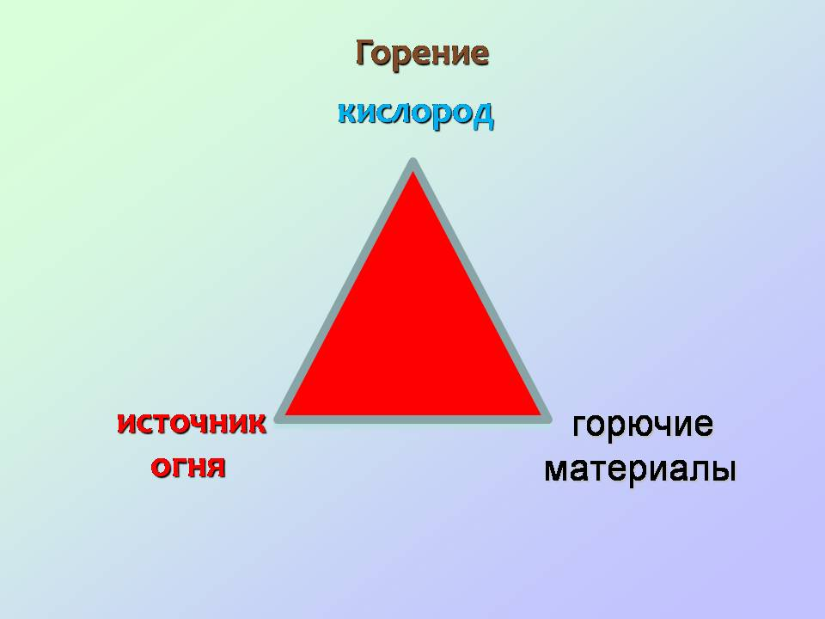

Slide 7
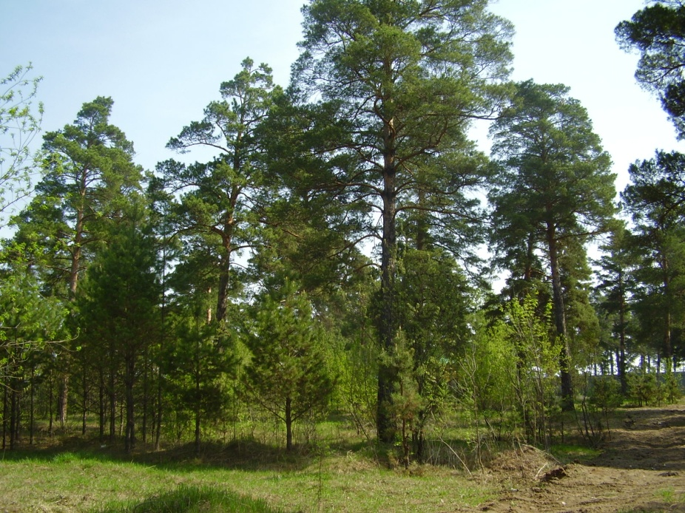
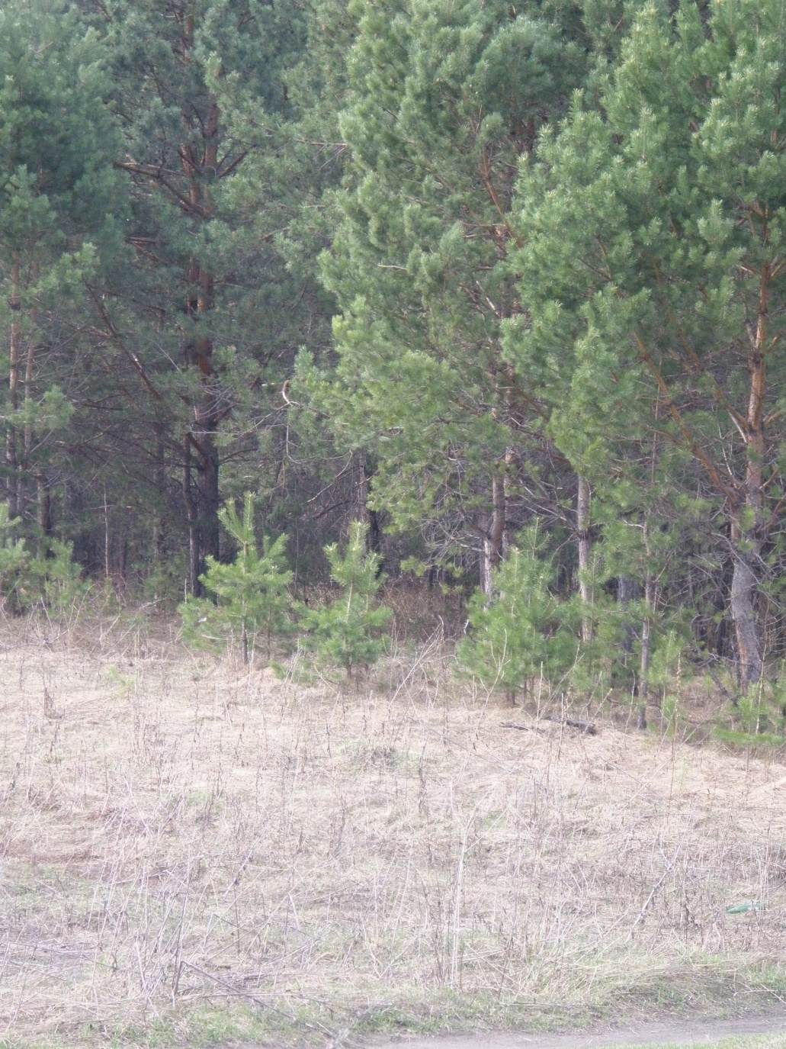
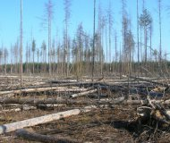

Slide 8
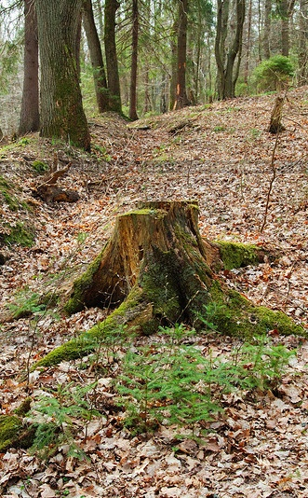
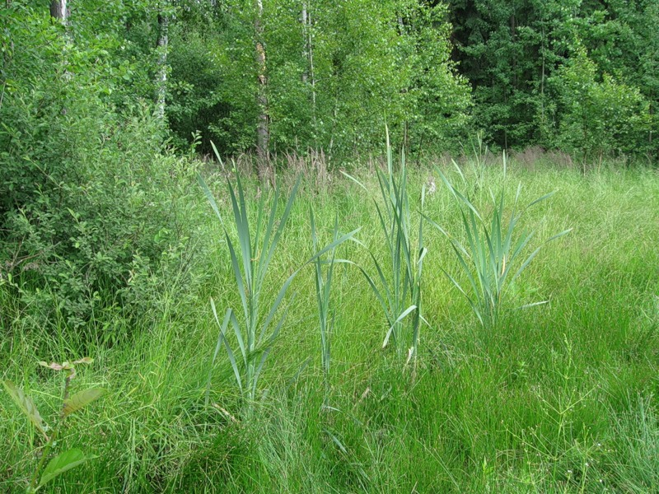

Slide 9
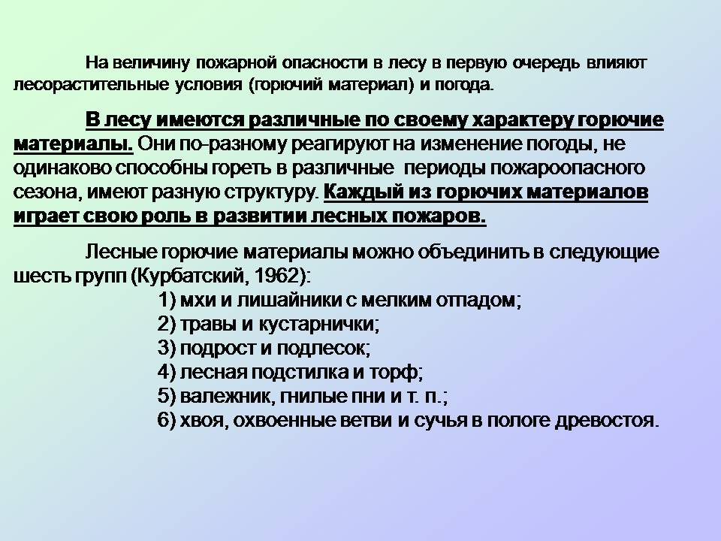

Slide 10
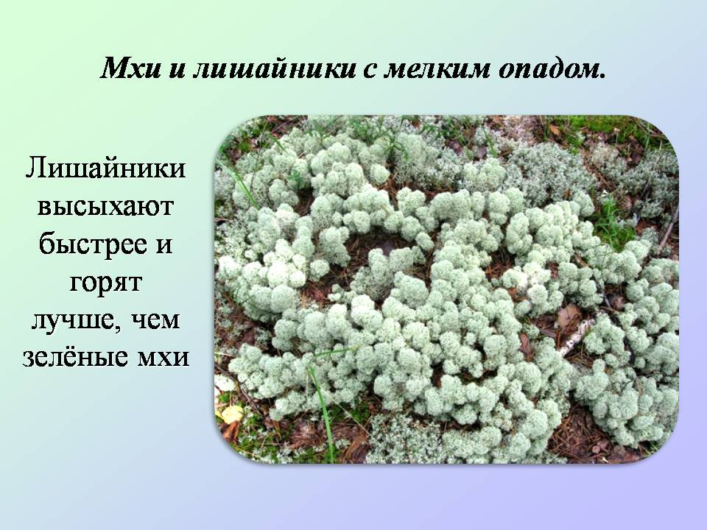

Slide 11
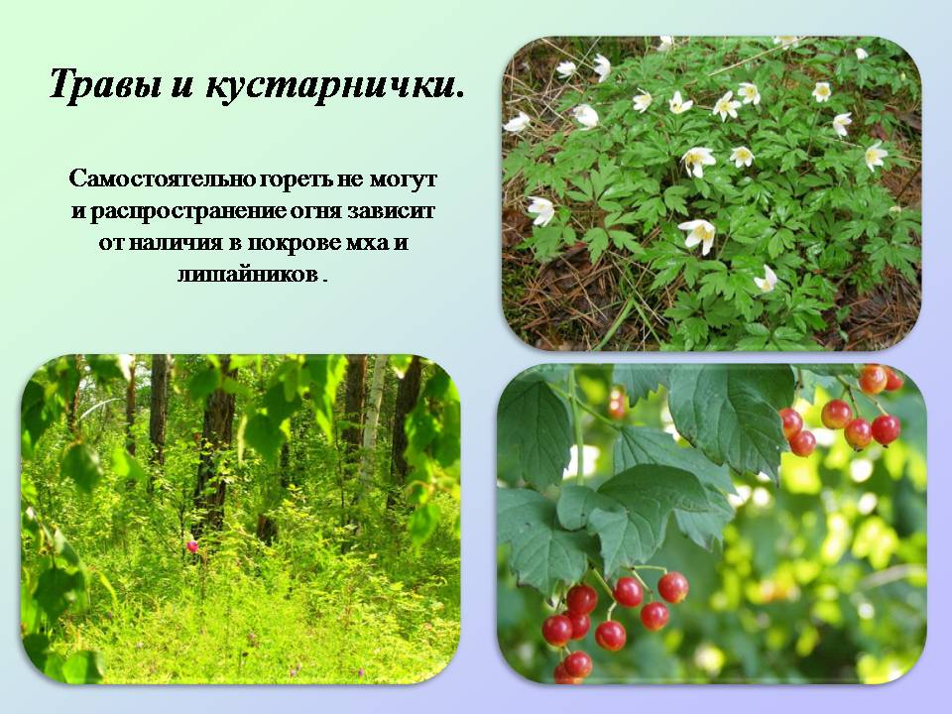

Slide 12
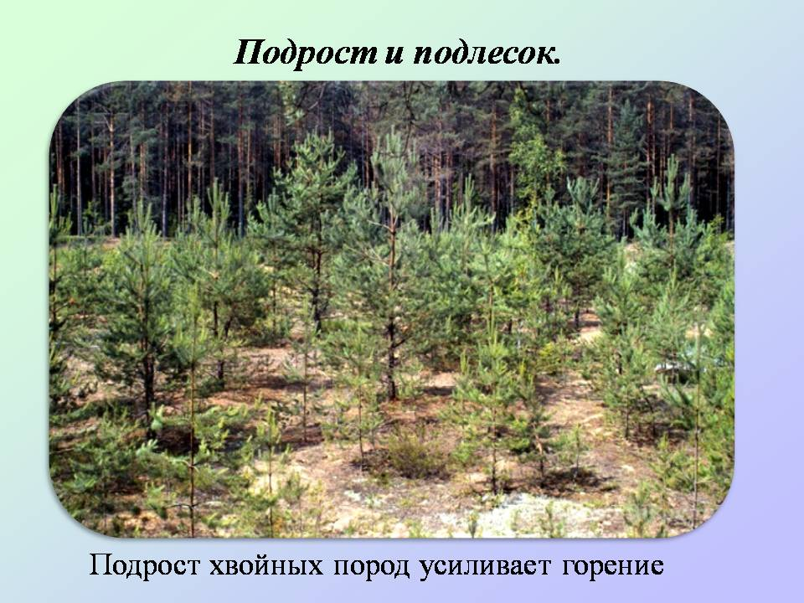

Slide 13
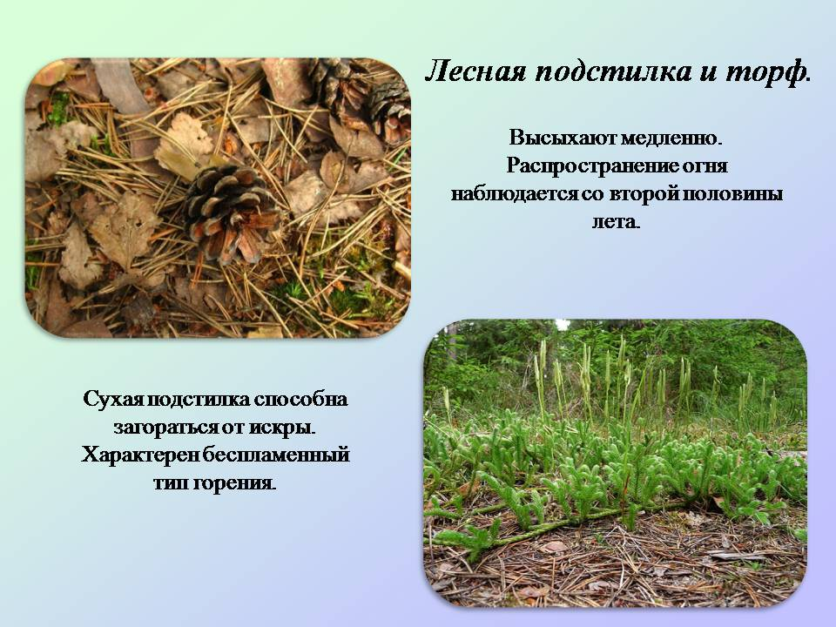

Slide 14
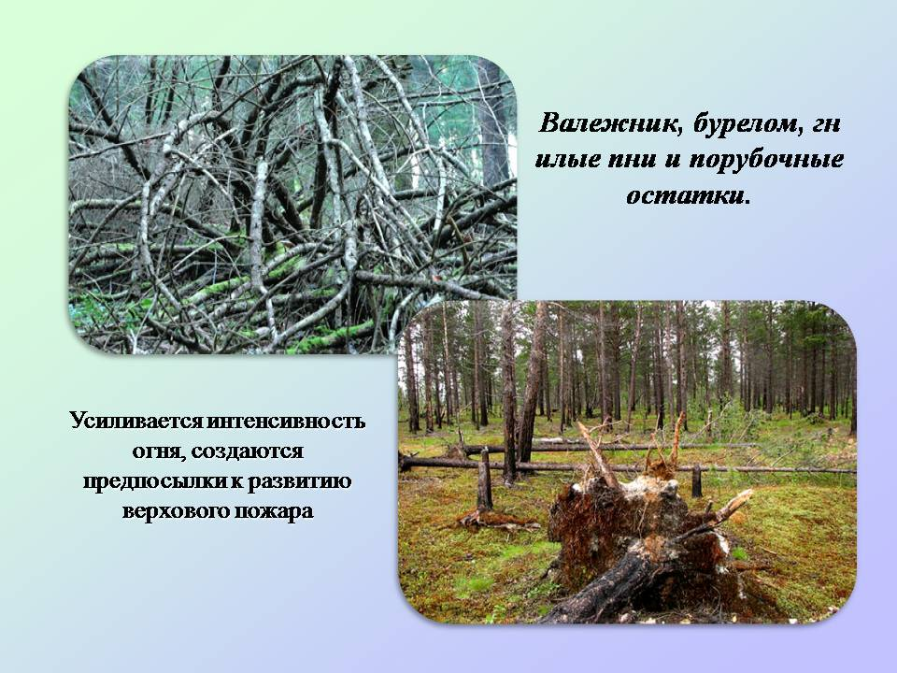

Slide 15
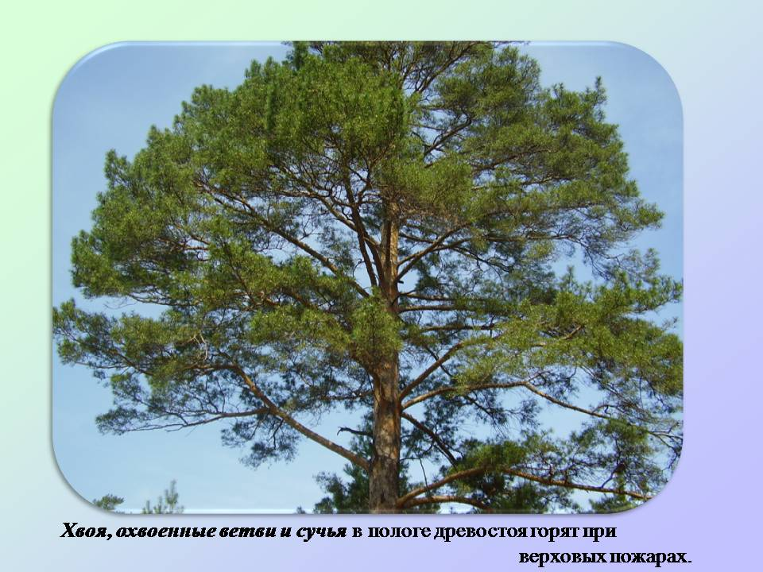

Slide 16
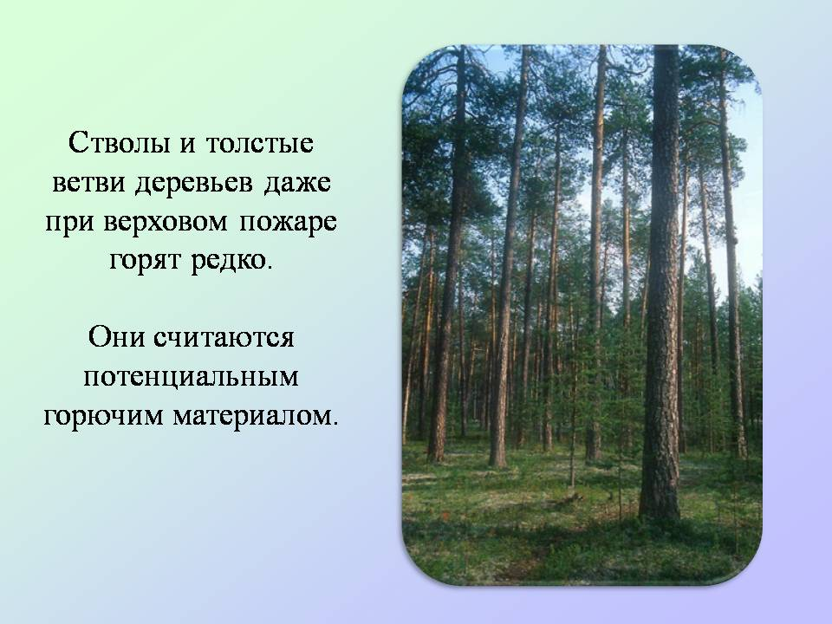

Slide 17
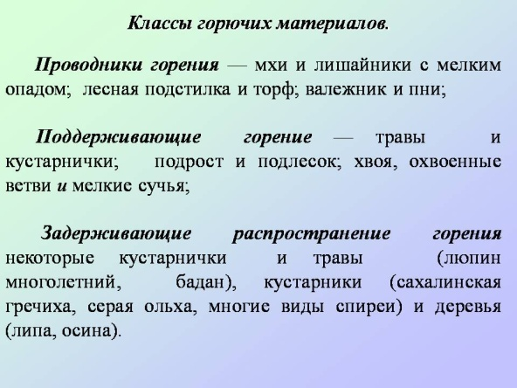

Slide 18
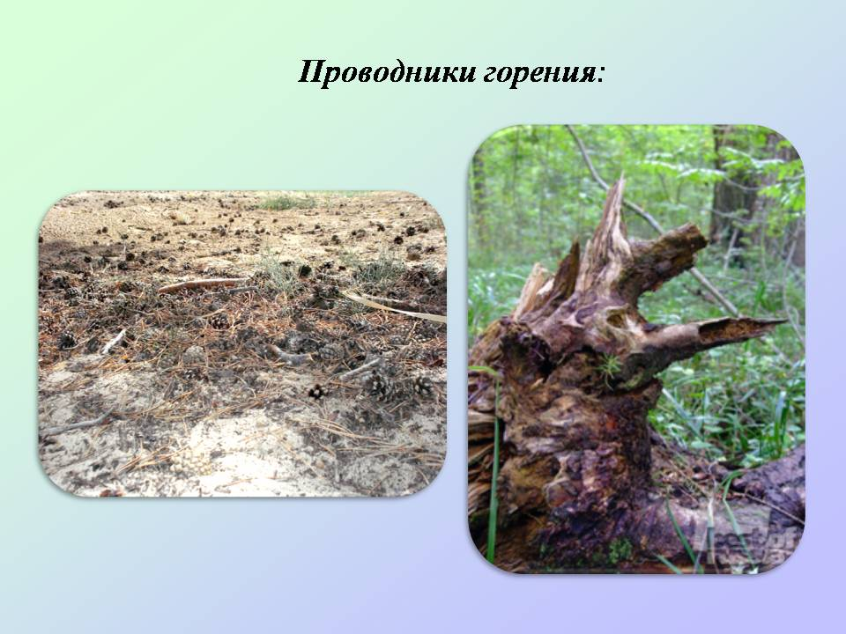

Slide 19
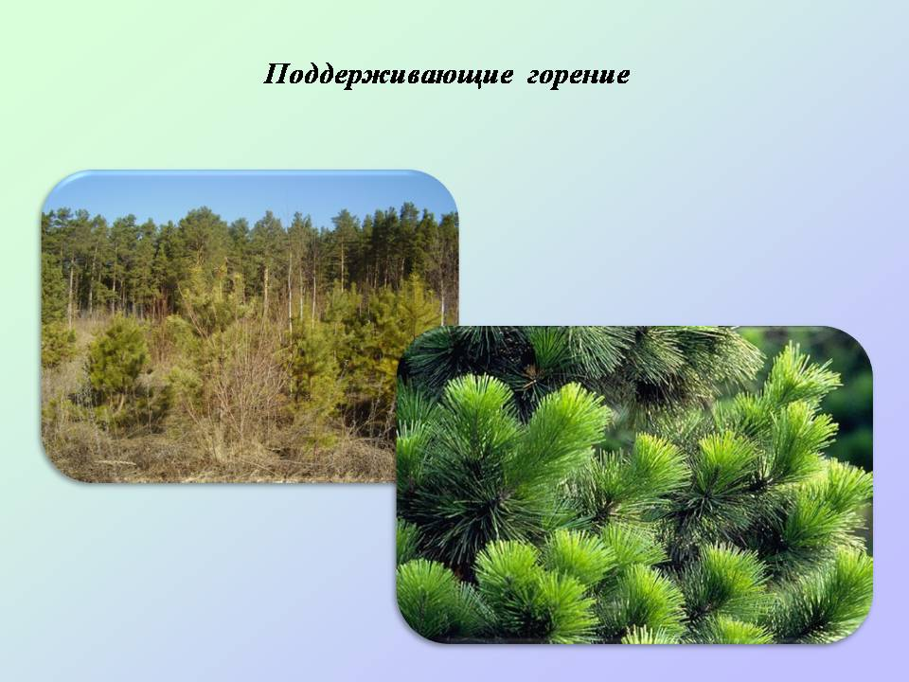

Slide 20
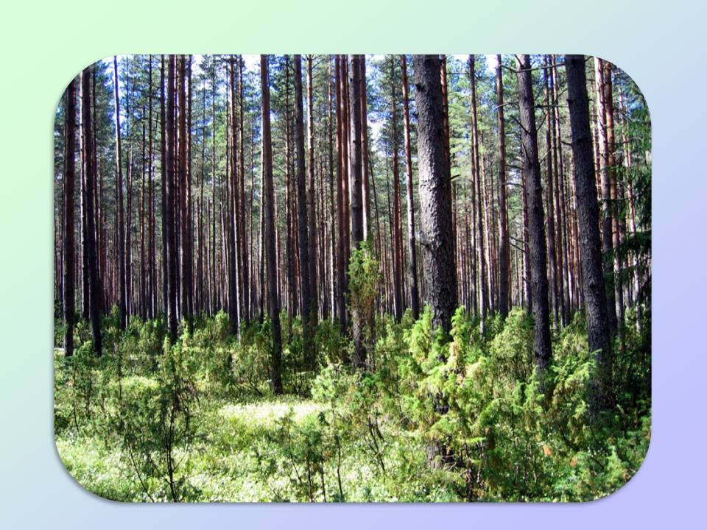

Slide 21


Slide 22
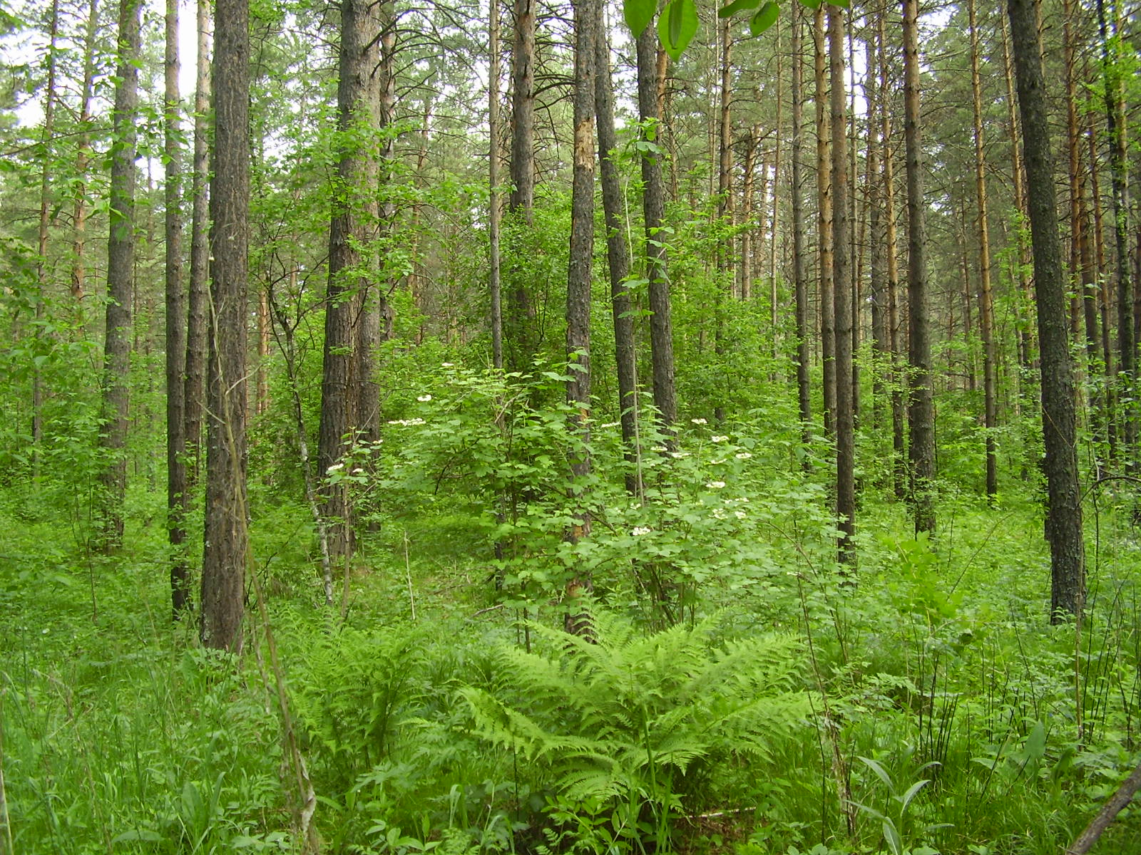
Для чего всё, о чем мы сегодня говорили необходимо знать?

Slide 23
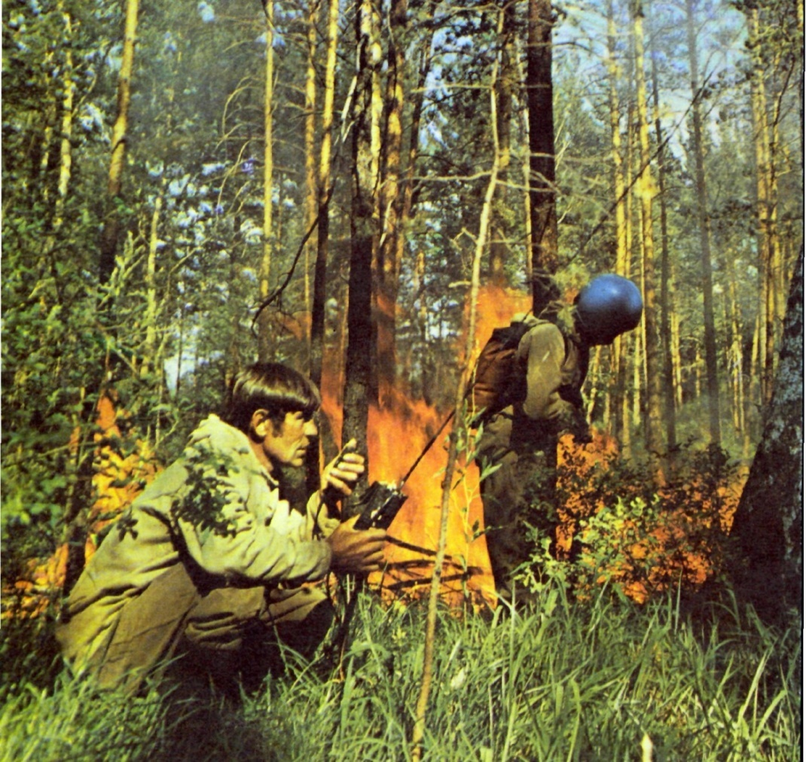
Домашнее задание
Ответьте на вопрос : «Что общего между военными сражениями и сражениями с лесным пожаром? »

Slide 24
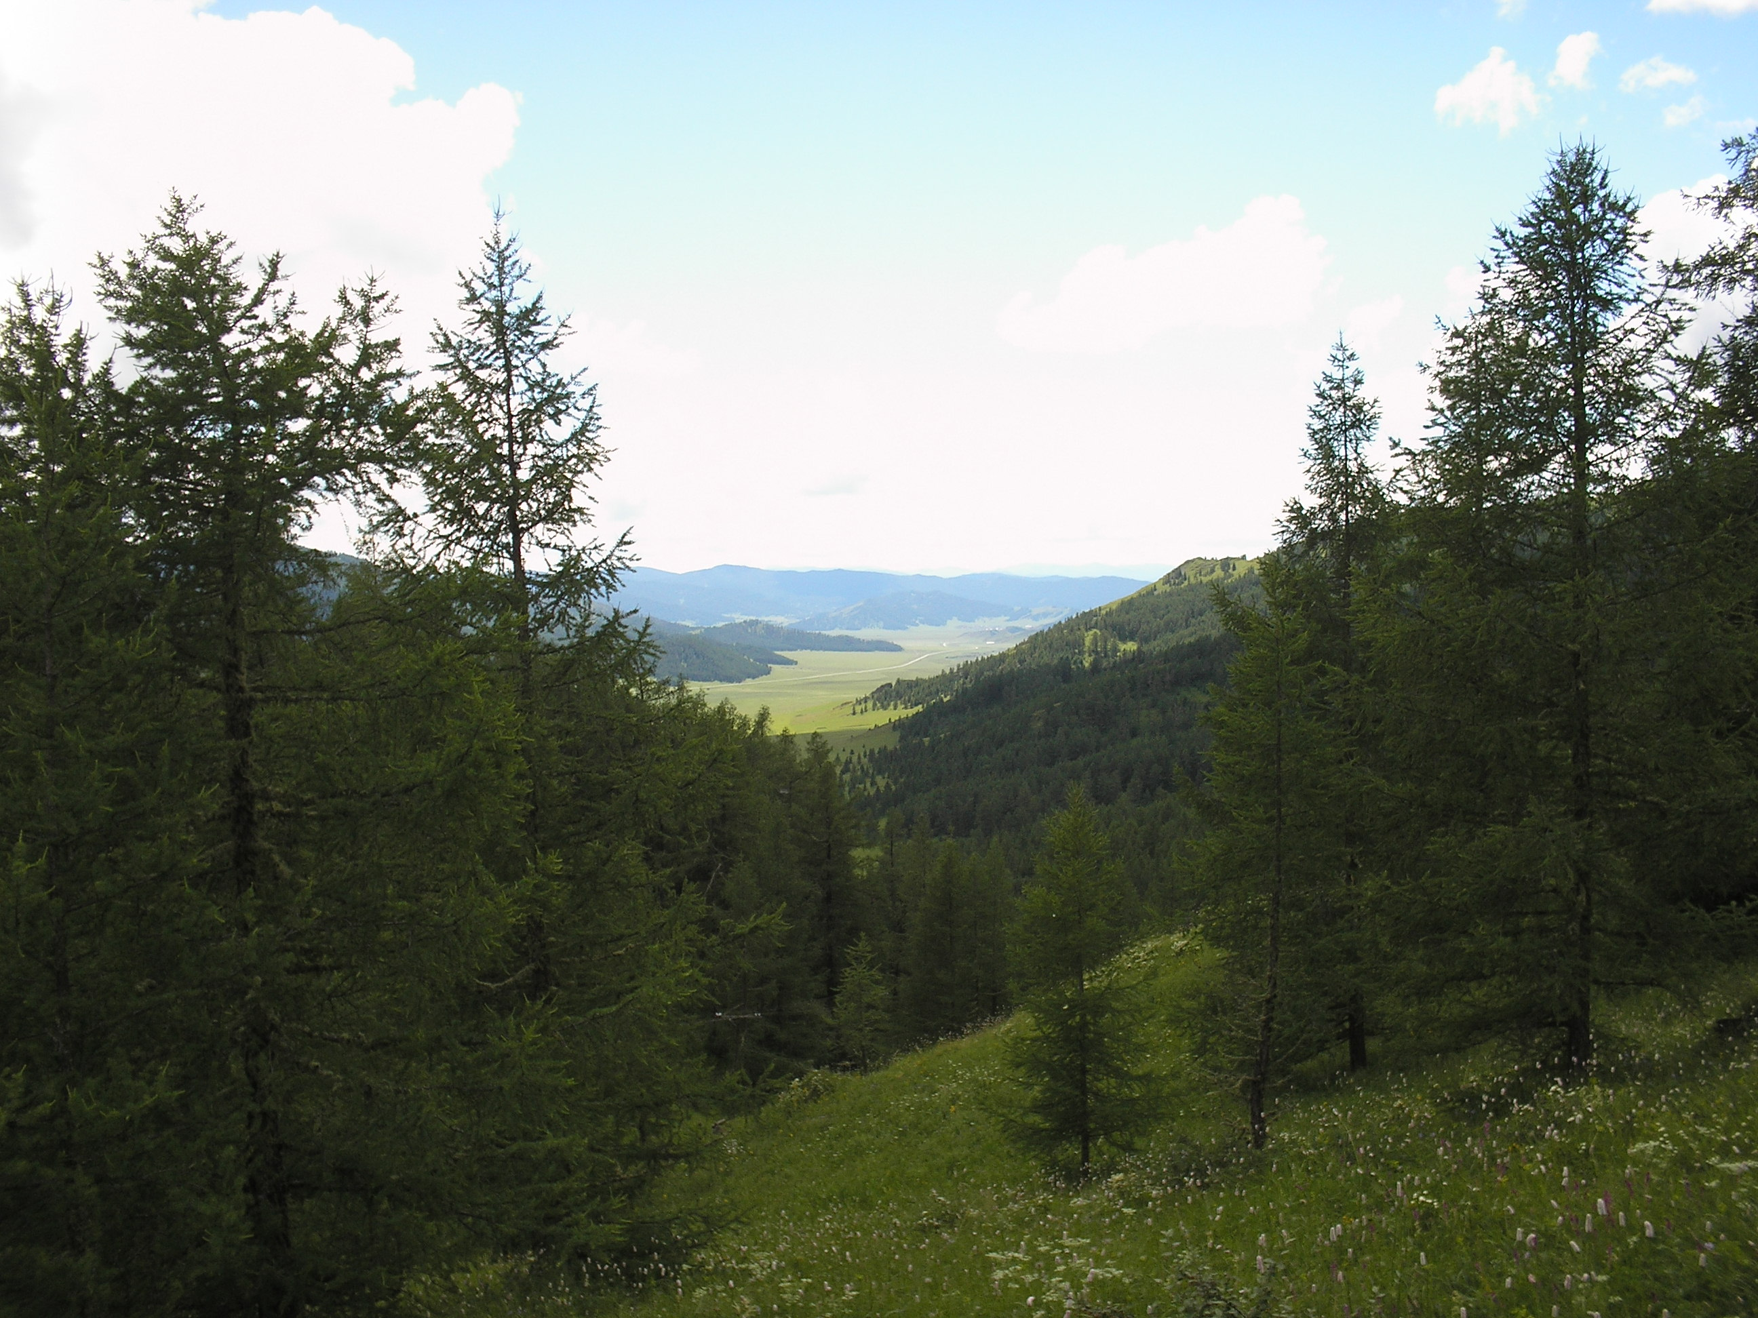
До новой встречи !

